Slide 1

МИНИСТЕРСТВО ОБРАЗОВАНИЯ И НАУКИ РЕСПУБЛИКИ КАЗАХСТАН​
СӘТБАЕВ УНИВЕРСИТЕТІ​
Институт Геологии, нефти и горного дела им. К.Турысова​
Кафедра «Геофизики»​
СРД №3
Тема: Спектральная прозрачность атмосферы (СПА). Определение и механизм образования. Параметры спектральной характеристики волн. Чувствительность ультрафиолетового диапазона спектра к сейсмической опасности.
По дисциплине​
«Сейсмогеофизические предвестники и стратегия прогноза землетрясений»​
Проверил: доктор геолого-минералогических наук, профессор,
академик НАН РК – Абетов Ауэз Егембердыевич​​
Выполнила: докторантка 1-го курса, ​
специальности 8D05302 – Далебаева Жаныл Абилканкызы​

Slide 2
Содержание
Спектральная прозрачность атмосферы
Механизм образования СПА
Параметры спектральной характеристики волн
Чувствительность ультрафиолетового диапазона спектра к сейсмической опасности
Изменения СПА в ультрафиолетовом диапазоне
Методы мониторинга СПА
Применение СПА в геофизических исследованиях
Заключение

Slide 3
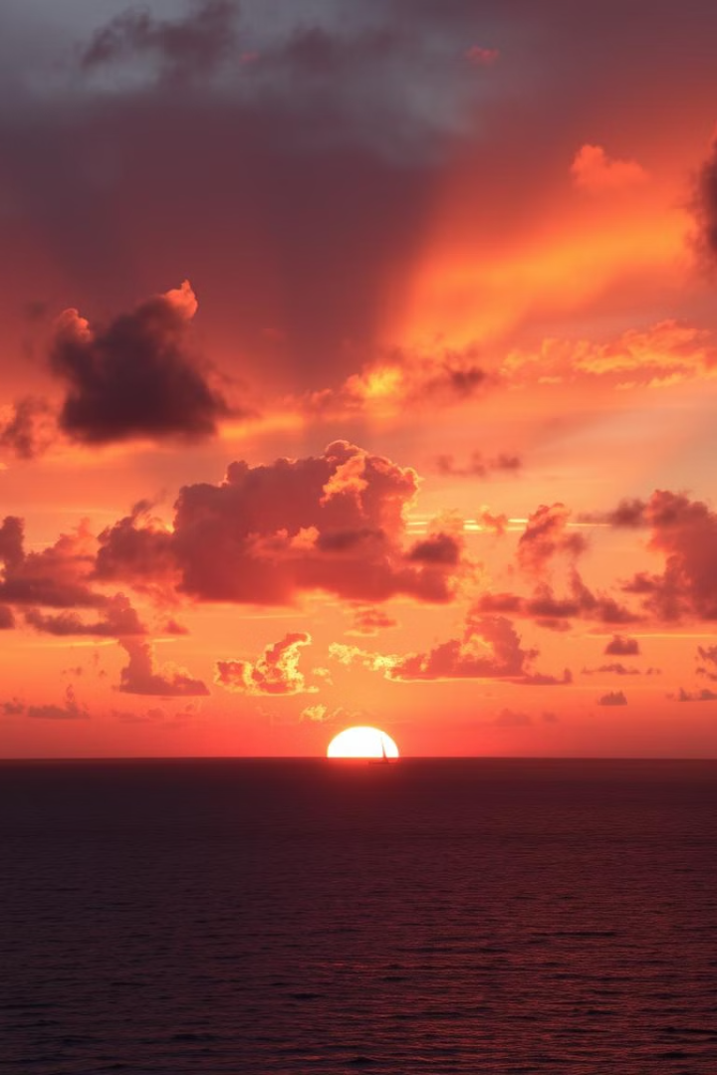
Спектральная прозрачность атмосферы
Спектральная прозрачность атмосферы (СПА) — это способность атмосферы пропускать электромагнитные волны различной длины волны. СПА зависит от состава атмосферы, плотности, температуры и многих других факторов. Она играет важную роль в формировании климата Земли, а также в наблюдении за Землей из космоса. Атмосфера Земли не является прозрачной для всех длин волн, и её прозрачность изменяется в зависимости от длины волны, состояния атмосферы (например, облачности, загрязнённости, содержания влаги и других факторов) и других природных явлений.

Slide 4
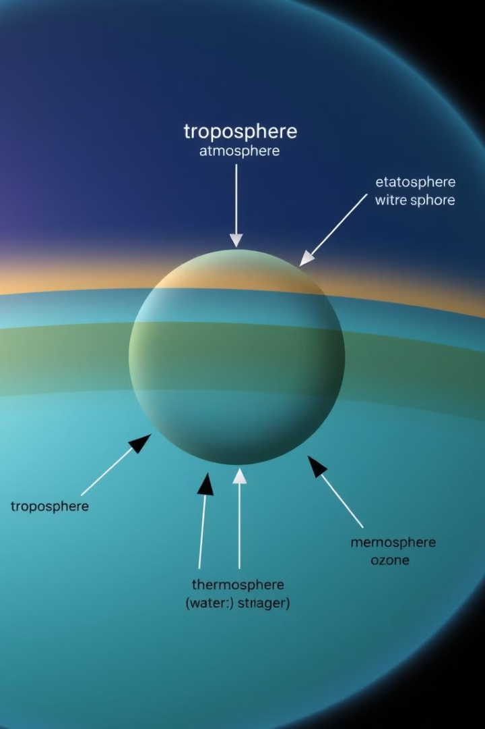
Механизм образования СПА
Спектральная прозрачность атмосферы зависит от множества факторов, включая состав атмосферы, высоту, погодные условия и, конечно же, длину волны электромагнитных волн. Механизмы, влияющие на прозрачность атмосферы, включают:
1
Поглощение атмосферы
Атмосфера поглощает различные диапазоны электромагнитных волн, в первую очередь из-за присутствия молекул и частиц в воздухе. Например, молекулы воды (H₂O), углекислого газа (CO₂), озона (O₃) и другие компоненты атмосферы поглощают определённые длины волн, особенно в инфракрасном (IR) и ультрафиолетовом (UV) диапазонах.
2
Рассеяние
Частицы в атмосфере, такие как пыль, аэрозоли и капли воды, рассеивают электромагнитные волны, изменяя их направление.
3
Пропускание
Электромагнитные волны, не поглощенные и не рассеянные, проходят через атмосферу, достигая поверхности Земли.

Slide 5
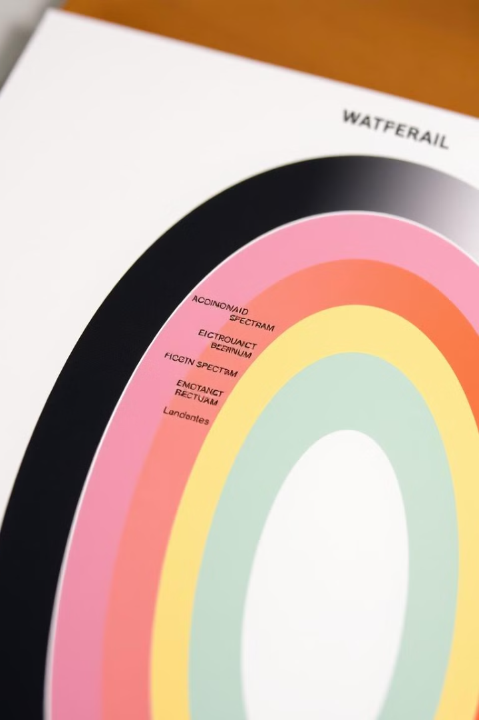
Параметры спектральной характеристики волн
Параметр
Описание
Длина волны (λ)
Расстояние между двумя соседними гребнями или впадинами волны.
Частота (ν)
Количество волн, проходящих через точку в единицу времени.
Энергия (E)
Количество энергии, переносимой электромагнитной волной.

Slide 6
Чувствительность ультрафиолетового диапазона спектра к сейсмической опасности
Чувствительность ультрафиолетового (УФ) диапазона спектра к сейсмической опасности — это относительно новый и активно исследуемый аспект в области геофизики и сейсмологии. Этот феномен связан с возможностью выявления изменений в ультрафиолетовом излучении или спектре при подготовке сейсмических событий, таких как землетрясения или другие геофизические катастрофы.
Ультрафиолетовое излучение — это электромагнитные волны с длиной волны от 10 нм до 400 нм. Это излучение поглощается атмосферой, особенно озоновым слоем, но в случае сильных геофизических процессов, таких как землетрясения, может наблюдаться аномальное поведение этого диапазона.
Сейсмические волны
Воздействие на СПА
Сейсмические волны, вызванные землетрясениями, распространяются через Землю, а также в атмосферу.
Сейсмические волны могут вызывать изменения в СПА, особенно в ультрафиолетовом диапазоне.
Физический механизм
Сейсмические волны могут влиять на распределение озона в атмосфере, что влияет на поглощение ультрафиолетового излучения.

Slide 7
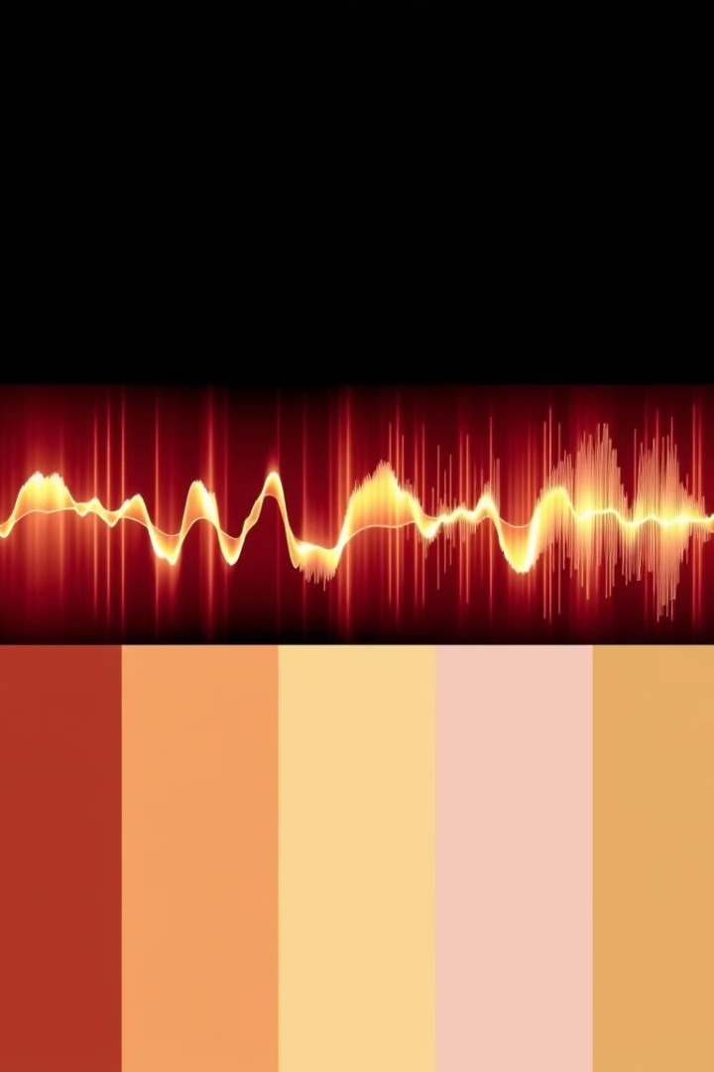
Изменения СПА в ультрафиолетовом диапазоне
1
Увеличение поглощения
2
Снижение прозрачности
Сейсмические волны могут привести к увеличению поглощения ультрафиолетового излучения.
Это может привести к снижению прозрачности атмосферы для ультрафиолетового излучения.
3
Изменение интенсивности
В результате интенсивность ультрафиолетового излучения, достигающего поверхности Земли, может изменяться.

Slide 8
Методы мониторинга СПА
Спутниковые наблюдения
Наземные станции
Аэростатные измерения
Спутники могут измерять СПА в различных диапазонах спектра, предоставляя данные о глобальном распределении и изменениях.
Наземные станции используют различные инструменты, такие как спектрофотометры и спектрометры, для измерения СПА в определенных точках.
Аэростаты могут нести приборы, чтобы измерять СПА на различных высотах, обеспечивая более детальную информацию о вертикальном профиле.

Slide 9
Применение СПА в геофизических исследованиях
Спектральная прозрачность атмосферы (СПА) играет важную роль в геофизических исследованиях, так как она помогает анализировать взаимодействие атмосферы с различными физическими процессами, такими как сейсмическая активность, климатические изменения, экологические изменения и другие геофизические явления. Вот некоторые из основных направлений применения СПА в геофизике:
Прогнозирование сейсмических событий: Изменения в спектральной прозрачности атмосферы могут предшествовать сейсмическим событиям. Например, в преддверии землетрясений могут наблюдаться аномальные изменения в ультрафиолетовом излучении и других диапазонах спектра. СПА позволяет мониторить эти изменения и использовать их для разработки методов предсказания сейсмической активности.
Изучение климатических изменений: Атмосферная прозрачность влияет на климат, так как она определяет, какое количество солнечного света достигает поверхности Земли. Исследования СПА позволяют отслеживать изменения в атмосфере, связанные с глобальным потеплением, загрязнением воздуха, изменениями в составе озонового слоя и другими климатическими процессами. Это помогает строить более точные климатические модели и прогнозы.
Мониторинг загрязнений и природных катастроф: СПА используется для мониторинга загрязнений, таких как выбросы пыли, газа, аэрозолей и других загрязнителей, которые изменяют прозрачность атмосферы. Например, вулканические извержения, лесные пожары или крупные промышленные выбросы могут существенно изменять состав атмосферы, что отражается на её прозрачности. Мониторинг СПА позволяет быстро выявить эти изменения и оценить их последствия для экосистем и климата.

Slide 10
Мониторинг загрязнений и природных катастроф: СПА используется для мониторинга загрязнений, таких как выбросы пыли, газа, аэрозолей и других загрязнителей, которые изменяют прозрачность атмосферы. Например, вулканические извержения, лесные пожары или крупные промышленные выбросы могут существенно изменять состав атмосферы, что отражается на её прозрачности. Мониторинг СПА позволяет быстро выявить эти изменения и оценить их последствия для экосистем и климата.
Анализ взаимодействия атмосферы и земных процессов: Изучение СПА помогает понять, как землетрясения, вулканические извержения и другие геофизические явления могут влиять на атмосферные условия. Например, землетрясения могут вызывать изменения в составе атмосферы, включая повышение концентрации газа или пыли, что, в свою очередь, изменяет спектральную прозрачность.
Использование спутниковых наблюдений: Спутниковые данные позволяют проводить наблюдения за СПА на глобальном уровне, что полезно для оценки изменения состояния атмосферы и его влияния на земные процессы. Спутники оснащены спектрометрами и другими датчиками, которые измеряют прозрачность атмосферы в различных спектральных диапазонах, что помогает в геофизических исследованиях, таких как наблюдения за загрязнением атмосферы или анализ климатических изменений.
Улучшение методов прогнозирования природных катастроф: Применение СПА в геофизических исследованиях также способствует улучшению методов прогнозирования природных катастроф. Изменения в прозрачности атмосферы могут быть использованы для раннего предупреждения о возможных опасных явлениях, таких как землетрясения или извержения вулканов.
Таким образом, СПА является ценным инструментом в геофизических исследованиях, так как она помогает анализировать и предсказывать различные природные и климатические явления, а также отслеживать состояние атмосферы и её взаимодействие с земными процессами.

Slide 11
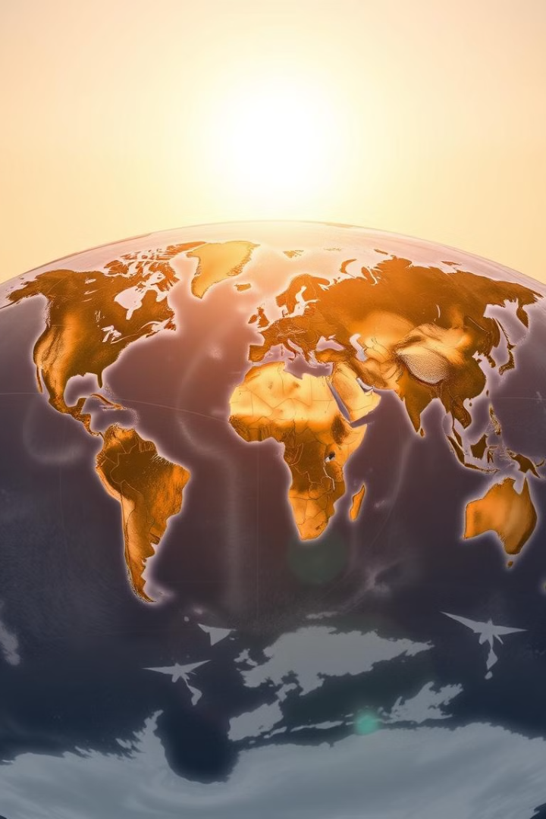
Заключение
Спектральная прозрачность атмосферы является важным параметром, который влияет на различные аспекты нашей планеты, от климата до здоровья человека. Понимание СПА позволяет нам глубже изучать Землю, прогнозировать природные катаклизмы и обеспечивать устойчивое развитие. Механизмы образования спектральной прозрачности атмосферы обусловлены взаимодействием электромагнитных волн с компонентами атмосферы, такими как молекулы, частицы и облака, а также поглощением и рассеянием волн различными веществами в атмосфере. Прозрачность зависит от длины волны и состояния атмосферы и имеет важное значение для научных исследований и практических приложений, таких как астрономия, климатология, экологический мониторинг и другие. Чувствительность ультрафиолетового диапазона спектра к сейсмической опасности представляет собой интересное направление для изучения возможных способов прогнозирования сейсмических событий. Однако, несмотря на теоретические основания и некоторые экспериментальные данные, эта область ещё не достигла достаточной зрелости для практического использования в сейсмологии. На данный момент важность ультрафиолетовых наблюдений остаётся гипотетической и требует дальнейших исследований и разработки точных методов анализа для обнаружения предсейсмических аномалий в ультрафиолетовом спектре.

